Slide 1
Бюджет для граждан
к проекту бюджета
городского округа Первоуральск на 2023 год

Slide 2
Цели создания открытого бюджета
ознакомление граждан с задачами и приоритетными направлениями бюджетной политики, основными условиями формирования и исполнения бюджета городского округа Первоуральск;
информирование граждан о ходе бюджетного процесса в городском округе Первоуральск;
обеспечение широкого вовлечения граждан в процедуры обсуждения и принятия конкретных бюджетных решений, общественного контроля их эффективности и результативности;
повышение прозрачности формирования и расходования бюджетных средств в городском округе Первоуральск;
повышение ответственности органов местного самоуправления при принятии решений в сфере бюджетной политики;
формирование положительного имиджа города Первоуральска.

Slide 3
Основы составления проекта бюджета городского округа Первоуральск
Бюджетное послание Президента Российской Федерации
Стратегия социально-экономического развития городского округа
Прогноз социально-экономического развития городского округа
Основные направления бюджетной и налоговой политики
Муниципальные программы
СОСТАВЛЕНИЕ ПРОЕКТА БЮДЖЕТА ГОРОДСКОГО ОКРУГА

Slide 4
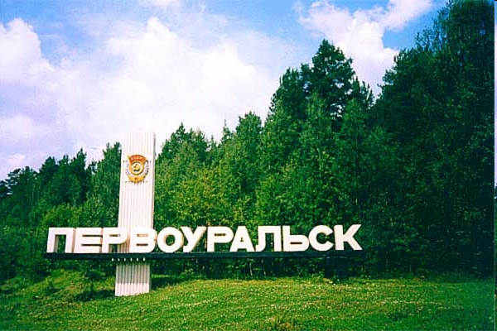
Нормативно-правовая база
Бюджетный кодекс Российской Федерации
Федеральный закон от 06.10.2003 № 131-ФЗ
«Об общих принципах организации местного
самоуправления в Российской Федерации»
Федеральный закон от 08.05.2010 № 83-ФЗ «О внесении изменений в отдельные законодательные акты Российской Федерации в связи с совершенствованием правового положения государственных (муниципальных) учреждений»
Решение Первоуральской городской Думы от 27.07.2017 г. № 649 (в редакции от 28.06.2018 г) «Об утверждении положения о бюджетном устройстве и бюджетном процессе в городском округе Первоуральск »
Решение Первоуральского городского Совета от 23.06.2005года № 94 (в редакции от 22.12.2022 г.) «Об утверждении Устава городского округа Первоуральск»
Материалы к проекту бюджета городского округа Первоуральск на 2023 год и плановый период 2024 и 2025 годов

Slide 5
Участие жителей Первоуральска в формировании бюджета
В городском округе Первоуральск возможность участия граждан в формировании бюджета на очередной финансовый год и плановый период обеспечения следующим образом:
Публичное обсуждение муниципальных программ.
На официальном сайте городского округа публикуется проект муниципальной программы и информация о порядке направления замечаний и предложений к проекту обсуждения.
Период проведения общественного обсуждения проекта программы – не менее 7 календарных дней.
Обсуждения бюджета городского округа Первоуральск на публичных слушаниях, что обеспечивает обсуждение вопросов формирования бюджета широким кругом лиц, депутатами, гражданами, СМИ.

Slide 6
Основные направления бюджетной и налоговой политики городского округа Первоуральск на 2023-2025 годы
Бюджетная политика в период 2023 - 2025 годов соответствует критериям последовательности, реалистичности, эффективности и адресности.
Планирование бюджета городского округа Первоуральск осуществляется на три года: 2023 год и плановый период 2024 и 2025 годов.
Основные задачи бюджетной политики на 2023–2025 годы:
обеспечение сбалансированности бюджета городского округа Первоуральск,
повышение качества управления бюджетным процессом главными распорядителями бюджетных средств,
оптимизация структуры расходов бюджета городского округа Первоуральск, повышение эффективности бюджетных расходов, в том числе за счет оптимизации закупок максимально эффективного использования субсидий,
концентрация усилий на основных направлений стратегического развития городского округа,
обеспечение открытости планирования бюджета городского округа для граждан.
Улучшение инвестиционного климата.
Применение программно-целевого метода бюджетного планирования (21 муниципальная программа с долей расходов 96% от общего объема расходов).
Создание условий для повышения качества предоставления муниципальных услуг.
Все мероприятия направлены на сохранение социальной направленности расходов и на развитие городского округа Первоуральск.

Slide 7
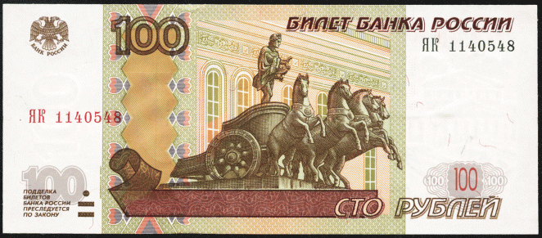
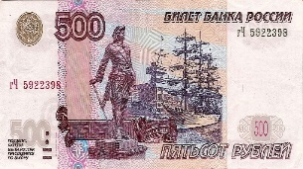
Азбука бюджета
Бюджет - форма образования расходования денежных средств, предназначенных для финансового обеспечения задач и функций государства и местного самоуправления.
Доходы бюджета – поступающие в бюджет денежные средства.
Расходы бюджета – выплачиваемые из бюджета денежные средства.
ДЕФИЦИТ
- превышение расходов над доходами
РЕЗУЛЬТАТ ИСПОЛНЕНИЯ БЮДЖЕТА
=
ДОХОДЫ
«минус»
РАСХОДЫ
ПРОФИЦИТ
- превышение доходов над расходами
!
Обязательное требование, предъявляемое к составлению и утверждению бюджета –это его сбалансированность.

Slide 8
Азбука бюджета
ДОХОДЫ БЮДЖЕТА- безвозмездные,
безвозвратные поступления
денежных средств в бюджет
НАЛОГОВЫЕ ДОХОДЫ
Поступления от уплаты
налогов, установленных
Налоговым кодексом
Российской Федерации:
-налог на доходы
физических лиц;
-акцизы;
-налоги на совокупный
доход(ЕНВД,
сельхозналог,
патентная система);
-налог на имущество
физических лиц;
-земельный налог;
-госпошлина.
БЕЗВОЗМЕЗДНЫЕ
ПОСТУПЛЕНИЯ
Поступления в местный бюджет
из областного бюджета
межбюджетных трансфертов
в виде дотаций, субсидий,
субвенций и иных
межбюджетных трансфертов,
а также поступления от физических
и юридических лиц
(кроме налоговых и
неналоговых доходов)
НЕНАЛОГОВЫЕ ДОХОДЫ
Платежи, которые включают в себя:
•доходы от использования
и продажи имущества;
•платные услуги
казенных учреждений;
•штрафы за нарушение
законодательства;
•плата за негативное
воздействие на окружающую среду
•иные неналоговые доходы

Slide 9
Азбука бюджета
РАСХОДЫ БЮДЖЕТА - выплачиваемые из бюджета денежные средства
Расходы бюджета распределены по :
6-ти
главным распорядителям
11-ти
разделам бюджетной классификации
21 -ой
муниципальной программы

Slide 10
БЮДЖЕТНЫЙ ПРОЦЕСС - ежегодное формирование и исполнение бюджета: 1. Утверждение бюджета очередного года. 2. Исполнение бюджета в текущем году. 3. Формирование отчета об исполнении бюджета предыдущего года. 4. Утверждение отчета об исполнении бюджета предыдущего года. 5. Составление проекта бюджета очередного года. 6. Рассмотрение проекта бюджета очередного года.
Бюджетный процесс

Slide 11
Муниципальный долг
Программа муниципальных внутренних заимствований городского округа Первоуральск на 2023 год
№ | Наименование муниципального внутреннего заимствования городского округа Первоуральск | Остаток основной суммы долга по бюджетным кредитам прошлых лет, на 01.01.2023 (тыс.руб.) | Объем привлечения в 2023 году, (тыс. руб.) | Объем средств, направляемых на погашение основной суммы долга в 2023 году (тыс. руб.)
1 | Бюджетные кредиты, привлекаемые в местный бюджет от других бюджетов бюджетной системы Российской Федерации | 415,34 | 0,00 | -415,34
2 | Бюджетные кредиты, привлекаемые в местный бюджет от кредитных организаций | 0,00 | 114 000,00 | -27 084,66
3 | ВСЕГО | 415,34 | 114 000,00 | -27 500,00

Slide 12
Структура расходов к проекту бюджета городского округа Первоуральск на 2023 год
7

Slide 13
Структура налоговых и неналоговых доходов бюджета городского округа Первоуральск на 2023 год
2
5

Slide 14
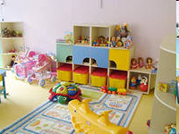
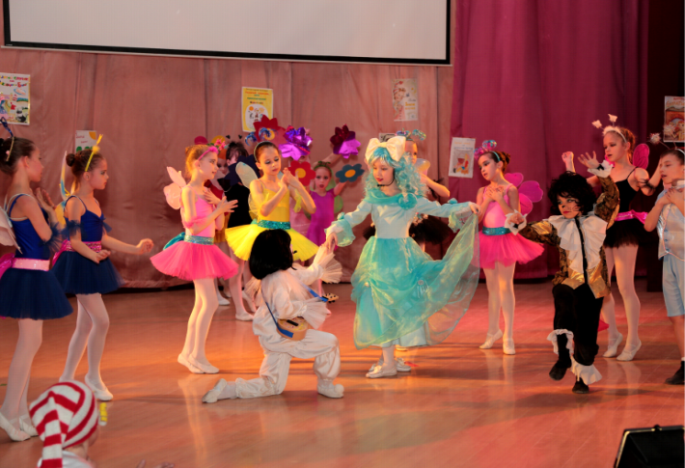
Расходы на образование
ОБРАЗОВАНИЕ
1 132 млн.руб.
Дошкольное
образование
Общее
Образование
Дополнительное
образование детей
Молодежная
политика
Другие вопросы
в области
Образования

Slide 15
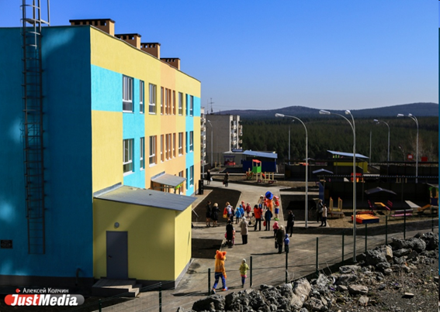
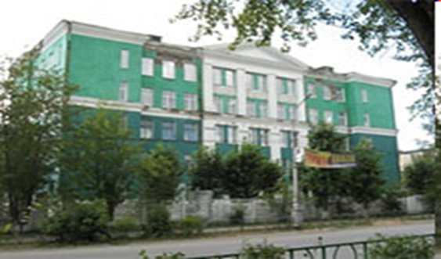
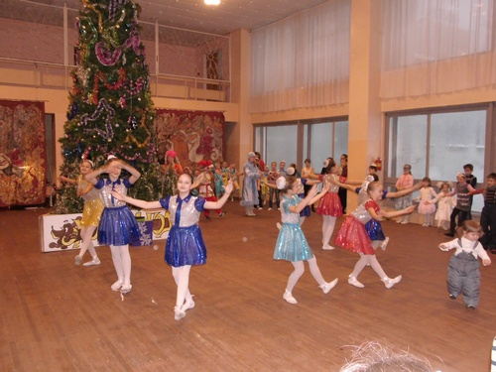
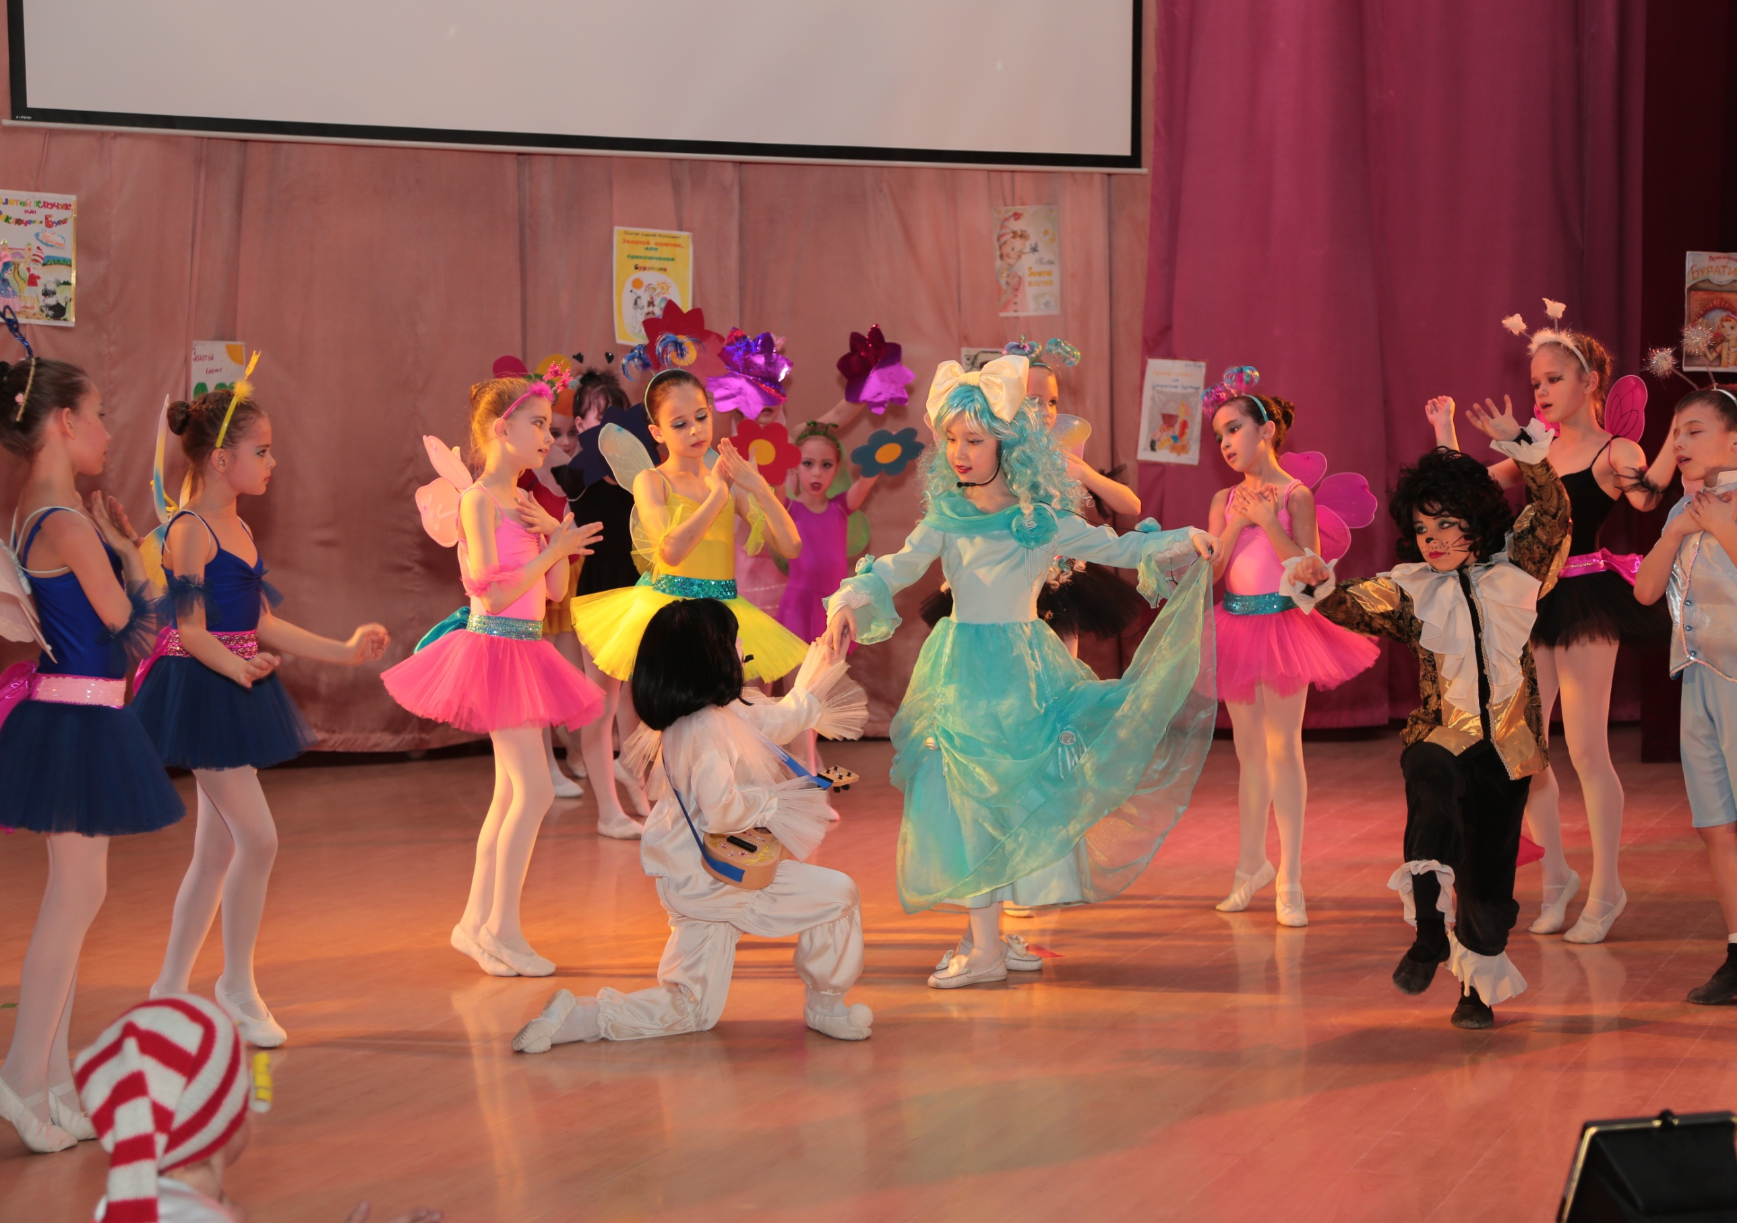
Расходы на образование
Расходы на образование в городском округе Первоуральск осуществляются
в рамках Муниципальной программы «Развитие системы образования в городском округе Первоуральск на 2020-2025 годы»
Оказание услуг в сфере образования осуществляют:
11
дошкольных учреждений (60 с учетом сети филиалов)
24
общеобразовательных учреждения
6
учреждений дополнительного образования (19 с учетом сети филиалов)

Slide 16
Расходы на образование
Основные направления расходов в области образования на 2023 г.
Совершенствование организации
питания в образовательных
организациях
Обеспечение льготным
питанием обучающихся
Организация
оздоровительной кампании детей
Трудовая занятость молодежи
в возрасте
от 14 до 18 лет
Проведение мероприятий
с различными
категориями молодежи
Патриотическое воспитание
молодых граждан

Slide 17
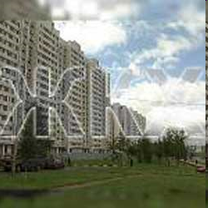
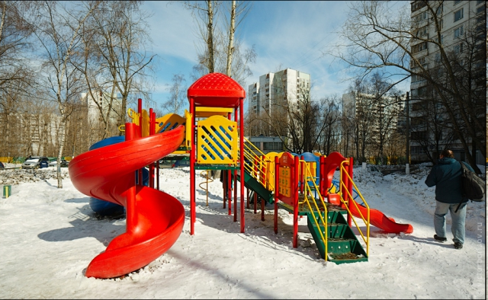
Расходы в области жилищно-коммунального хозяйства
Жилищно-коммунальное хозяйство
386 млн.руб.
Жилищное хозяйство
Коммунальное хозяйство
Благоустройство
Другие вопросы
в области
Жилищно-коммунального хозяйства

Slide 18
Расходы на социальную политику
Социальная политика 29 млн.руб.
Меры социальной поддержки
Улучшение жилищных условий граждан, проживающих в сельской местности, в том числе молодых семей и молодых специалистов
Предоставление региональных социальных выплат молодым семьям (на условиях софинансирования)
Предоставление социальных выплат молодым семьям на приобретение (строительство) жилья

Slide 19
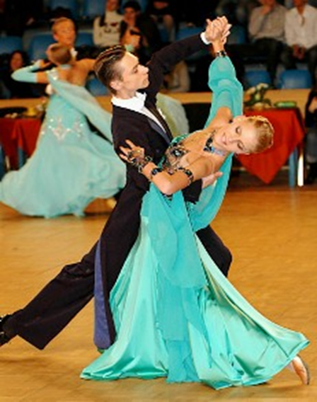
Расходы на культуру, кинематографию
Культура 203,0 млн.руб
Основные направления расходов в области культуры
Организация работы муниципальной сети библиотек, осуществление основных видов библиотечного обслуживания
75,0 млн.руб.
Организация досуга и приобщение жителей к творчеству, культурному развитию и самообразованию, любительскому искусству и ремеслам 55,0 млн.руб.
Обеспечение театральными постановками и другими публичными выступлениями жителей ГО Первоуральск
24,0 млн.руб.
Обеспечение деятельности учреждений в сфере массового культурно-досугового отдыха.
18,0 млн.руб.
Благоустройство территории, ремонты зданий и помещений. Укрепление материально-технической базы.
30,3 млн.руб.
Сохранение объектов культурного наследия ГО Первоуральск
0,7 млн.руб.

Slide 20
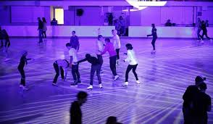
Расходы на физическую культуру и спорт
Физическая культура и спорт 139,0 млн.руб.
Расходы на финансовое обеспечение муниципального задания
ПМБУ ФКиС «СТАРТ»
Финансовая поддержка спортсменов и спортивных команд
Обеспечение финансовой поддержки АНО «Клуб Уральский трубник по хоккею с мячом»
Организация и проведение официальных физкультурных(физкультурно-оздоровительных) мероприятий
Обеспечение финансовой поддержки (субсидии) на целевые расходы спортивных организаций
Организация и проведение официальных спортивных мероприятий
Создание спортивных площадок (оснащение спортивным оборудованием) для занятий уличной гимнастикой
Обеспечение доступа к объектам спорта
Организация работы центра тестирования по выполнению нормативов испытаний (тестов) ГТО,
Проведение тестирования выполнения нормативов испытаний (тестов) комплекса ГТО
Организация и проведение физкультурных и спортивных мероприятий в рамках Всероссийского физкультурно-спортивного комплекса ГТО (за исключением тестирования выполнения нормативов испытаний комплекса ГТО)

Slide 21
Контактная информация
Финансовое управление Администрации
городского округа Первоуральск
Руководитель: Ярославцева Марина Юрьевна
Тел/факс:8(3439)647755
Эл.почта:ufin@prvadm.ru

Slide 22
СПАСИБО ЗА ВНИМАНИЕ!

